Slide 1
Управление документооборота и контроля
Гайнутдинова Ильсия, Гибадуллина Алина, Кутлубаева Гузелия

Slide 2
ПОСТАВЩИКИ
SUPPLIERS
ВХОДЫ
INPUTS
ПРОЦЕСС
PROCESS
РЕЗУЛЬТАТЫ
OUTPUTS
КЛИЕНТЫ
CUSTOMERS
МинОбразования
Правоохранительные органы
Налоговая служба
Граждане
Студенты университета
Сотрудники подразделений
Организации(конференции, выставки, форумы)
ВАЖНЫЕ: минобр, бухгалтерия, налоговая, правоохранительные органы -бухгалтерия -распоряжения -приказы -справки от налоговой -приглашения на участие в разной деятельности (конференции, съезды, выставки, заседания, согласования вступить в качестве ведущей организации) -претензия о задолженности -акты -счета
Регистрация входящих документов, рассылка писем по другим подразделениям
ВАЖНЫЕ: минобр, бухгалтерия, налоговая, правоохранительные органы -приказы -распоряжения -положения -регламенты -акты -счета -фактуры -претензии -дипломы, аттестаты -справки для налоговой -ответы на приглашения
МинОбразования
Правоохранительные органы
Налоговая служба
Граждане
Студенты университета
Сотрудники подразделений
Организации(конференции, выставки, форумы)
Резолюция документов
Согласование документов, отправка письма ректору на подписание
Подготовка ответа на письмо
Отправка ответа на письмо

Slide 3
Функции и операции Айгуль
Осуществление регистрации входящих писем
Открытие почтового ящика и письма
Отправка на печать
Загрузка письма на компьютере
Присваивание номера
ОТкрытие вкладки Практики (СЭД)
Регистрация распечатанного документа в СЭД
Обработка файла
Проверка

Slide 4
Функции и операции Альбины
Проведение резолюции документов
Открытие программ: электронный документооборот РТ и Минобрнауки
Открытие и прочтение документа
Проведение резолюции
Написание направления от лица руководителя отдела и откладывание документа с целью ожидания ответа от помощника (примерно 2 часа)
ОТвет на входящие звонки
Создание проекта
Проведение резолюции
Сохранение

Slide 5
Функции и операции Инны рустамовны
Согласовывание организационно-распорядительных документов в СЭД
Открытие документа на согласование
Скачивание и открытие его на рабочем столе
Проверка и письменный комментарий В СЭД
Отправка на корректировку и ожидание
Открытие и скачивание документа на согласование в СЭД- второй версии
Проверка, исправления в самом файле и отправка на корректировку, ожидание
Открытие и скачивание документа на согласование в СЭД - третьей версии
Проверка и согласование

Slide 6
Функции и операции Айзили
Осуществление регистрации исходящих писем
Взвешивание и сортировка писем
Создание отправки на сайте почты России по дате отправки
Внос в Excel-таблицу данных по письмам
Загрузка Excel-таблицы с данными писем на сайте почты России для получения трек-номеров и проверка писем в программе
Исправление недочетов
Проверка, распечатка и наклейка трек-номеров
Распечатка списка писем (опись)
Проставление печатей и подписей, передача писем на отправку

Slide 7
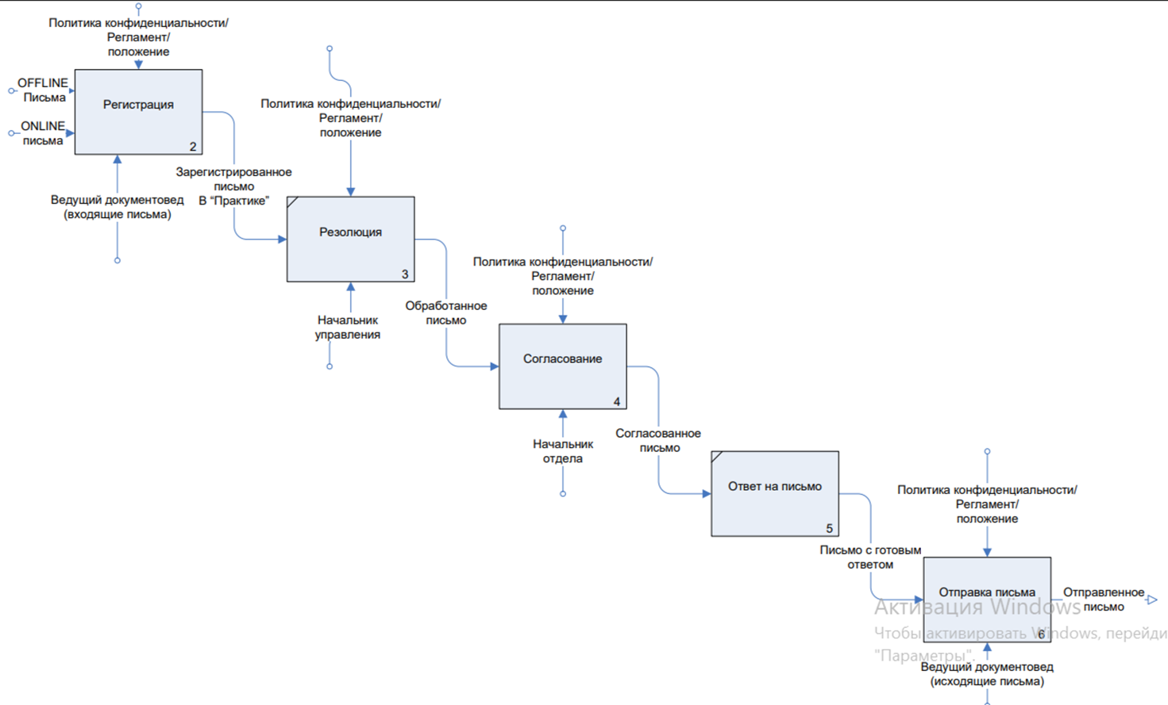
IDEF0

Slide 8
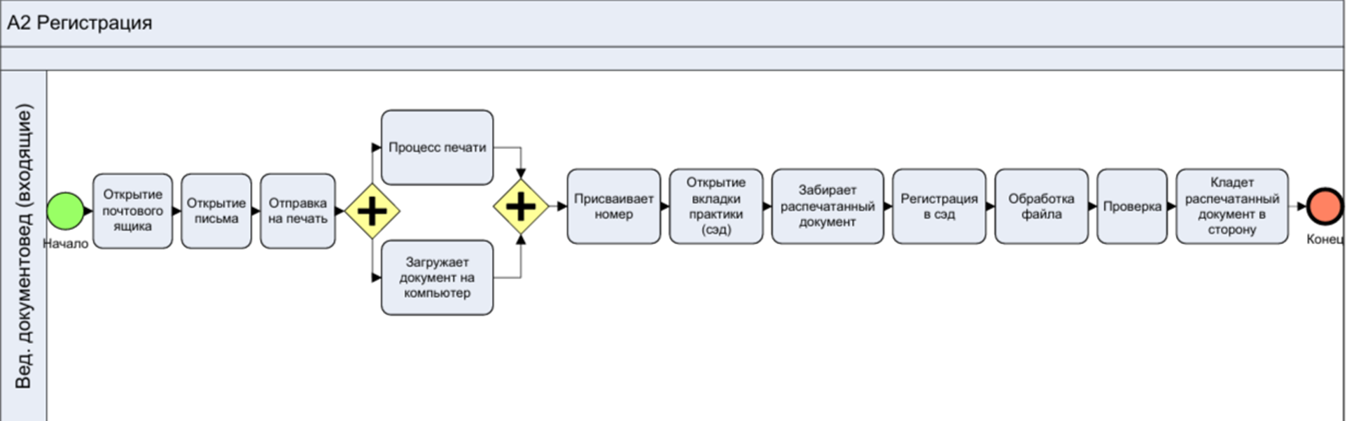
BPMN - ведущий документовед (входящий)

Slide 9
Простои
Документы
Прочее
Для регистрации сотрудник затрачивает 2,5 мин. (распечатка, перепроверка, заполнение)
Распечатка и сохранение всех документов для удобства - 40 сек.
Все документы находятся в одной папке - сложно искать
Время на спам: прочитать, удалить - 30 сек.
Поиск документов срочной необходимости среди всех остальных
Помощь сотрудника иностранке - 10 минут
Время, проведенное в телефоне - 15 минут
28 регистраций за 3ч. С учетом отвлеканий

Slide 10
Потому что сотруднику приходится вручную перепечатывать данные
5 ПРИЧИН «ПОЧЕМУ?»
Потому что нет автоматизированного инструмента распознания текста
Потому что компания не внедрила такое ПО
Потому что не было анализа необходимости автоматизации
Почему перенос информации с бумажного носителя в электронный занимает много времени?
Потому что руководство не осознавало потерь времени и ошибок при ручном вводе

Slide 11
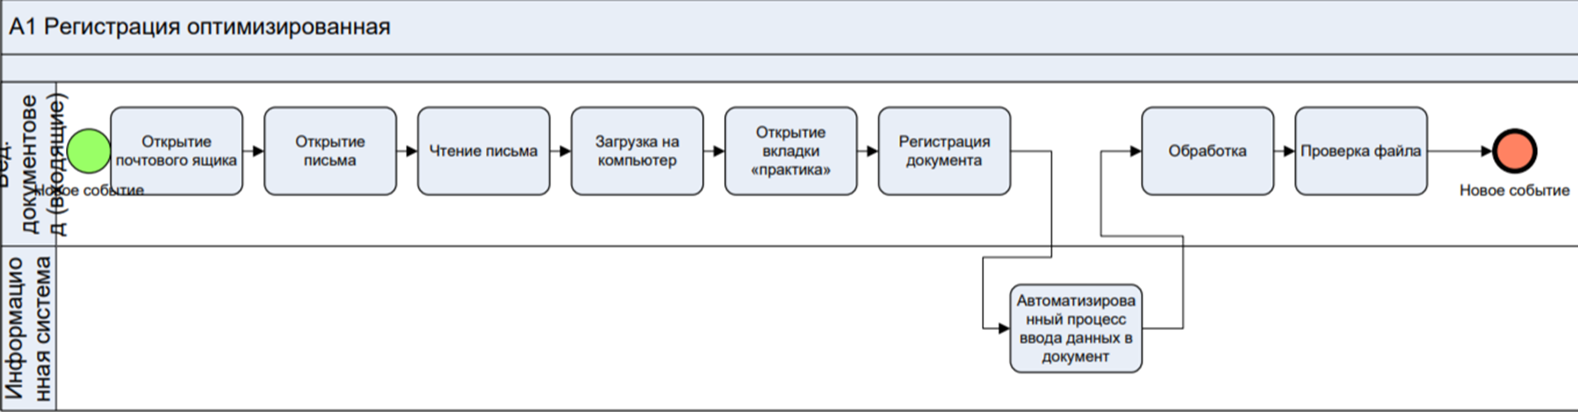
BPMN - ведущий документовед (входящий)

Slide 12
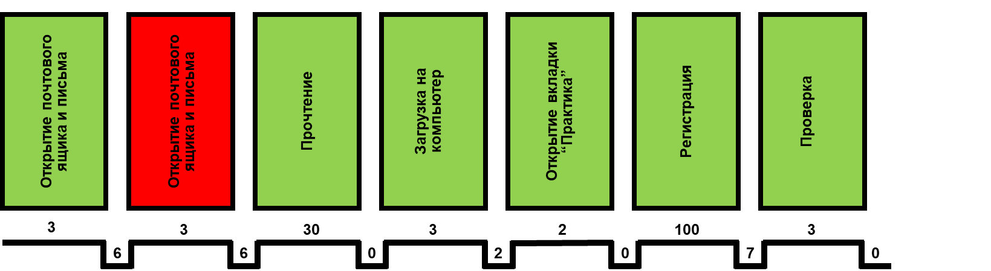
Неоптимизированный процесс регистрации
Открытие почтового ящика и письма
Открытие вкладки “Практика”
Отправка на печать
Загрузка на компьютер
Присвоение номера
Регистрация
Проверка
Документ в сторону
3
7
3
4
2
176
3
4
6
18
2
0
0
7
0
оптимизированный процесс регистрации

Slide 13
Разница между процессами
Операции | Оптимизированный | Неоптимизированный | Экономия
Отправка на печать | 0 | 7 | 7
Процесс печати | 0 | 18 | 18
Загрузка на компьютер | 7 | 5 | -2
Присвоение номера | 0 | 4 | 4
Кладет в сторону | 0 | 4 | 4
Прочтение письма | 30 | 0 | -30
Регистрация | 100 | 176 | 76

Slide 14
выводы
 | До | После
Время, потраченное на один документ, сек | 235 | 158
Доля потерь | 0,672 | 0
Производительность | 100% | 167,2%
Документов за одно и то же время | 55 | 81
Время такта, мин | 8,7 | 5,9
Показатель | Значение
Экономия времени на документ (сек) | 77
Экономия на 1 документе (руб) | 6,7
Экономия в день (руб, 81 документов) | 542,7
Экономия в месяц (руб) | 11 939,4
Срок окупаемости (мес) | 2,9

Slide 15
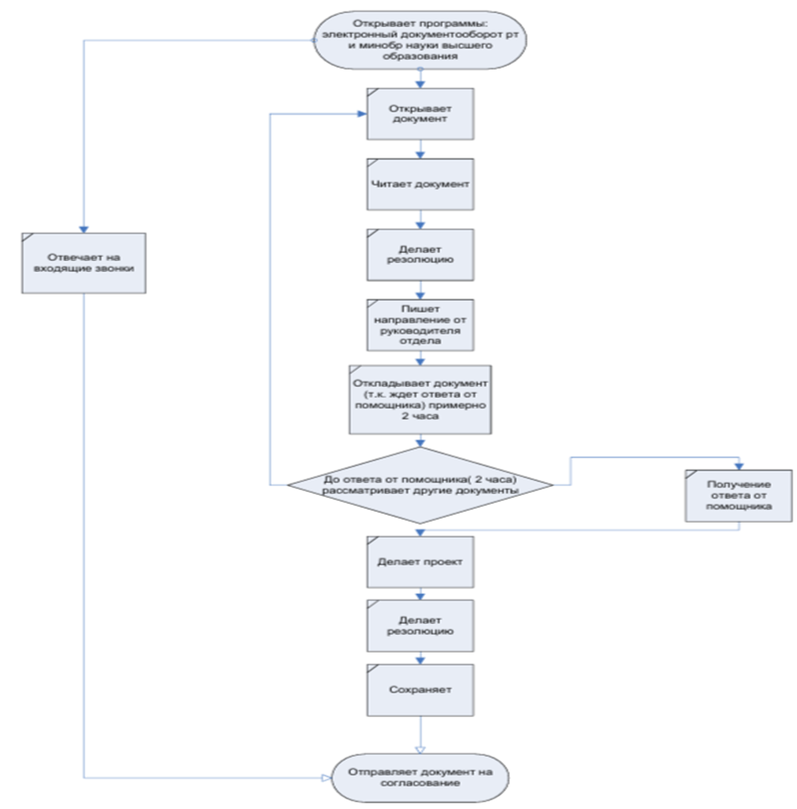
Basic flowchart начальник отдела

Slide 16
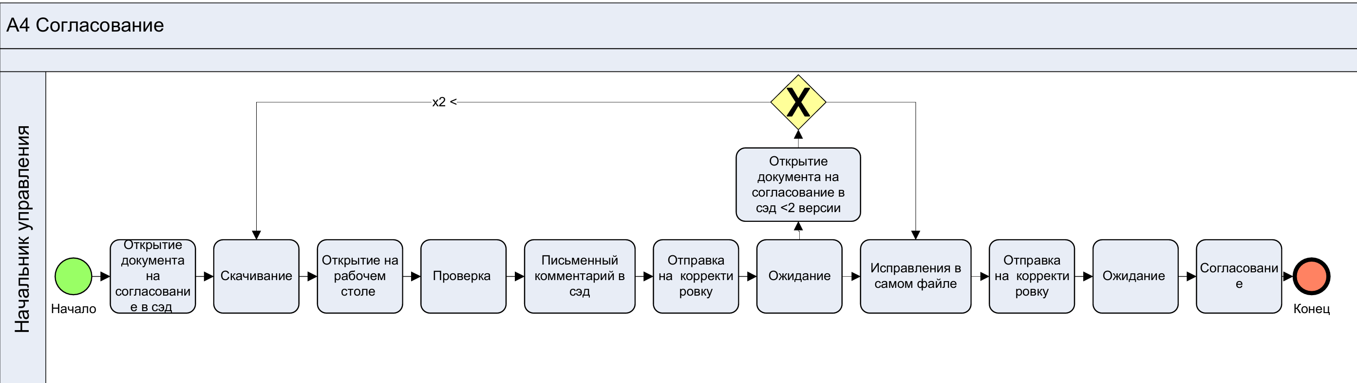
bmpn - начальник управления

Slide 17
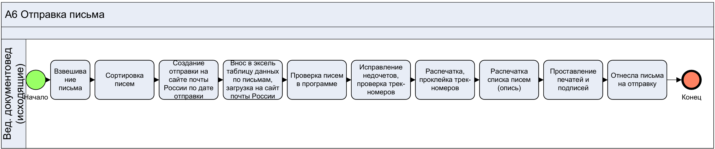
bmpn - ведущий документовед (исходящий)

Slide 18
простои
Теряет время на распечатку и вырезание штрих-кодов
Долго печатает/ вводит текст в программы
В качестве потерь "движение" можно взять передвижения для переноски писем из другого документа.
11 писем за 1814 секунд

Slide 19
Потому что штрих-коды печатаются отдельно, затем вручную прикрепляются к письмам
5 ПРИЧИН «ПОЧЕМУ?»
Потому что они не печатаются сразу на конвертах/письмах в процессе подготовки
Потому что принтеры / ПО не поддерживают автоматическую печать кодов вместе с основным документом
Потому что изначально не были построены на эту задачу
Почему тратится время на распечатку, вырезание и наклеивание штрих-кодов?
Потому что при организации не учитывалась возможность автоматизации печати штрих-кодов

Slide 20
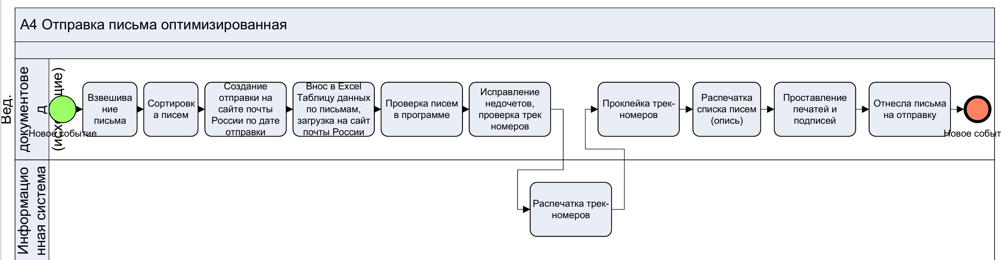
bmpn - ведущий документовед (исходящий)

Slide 21
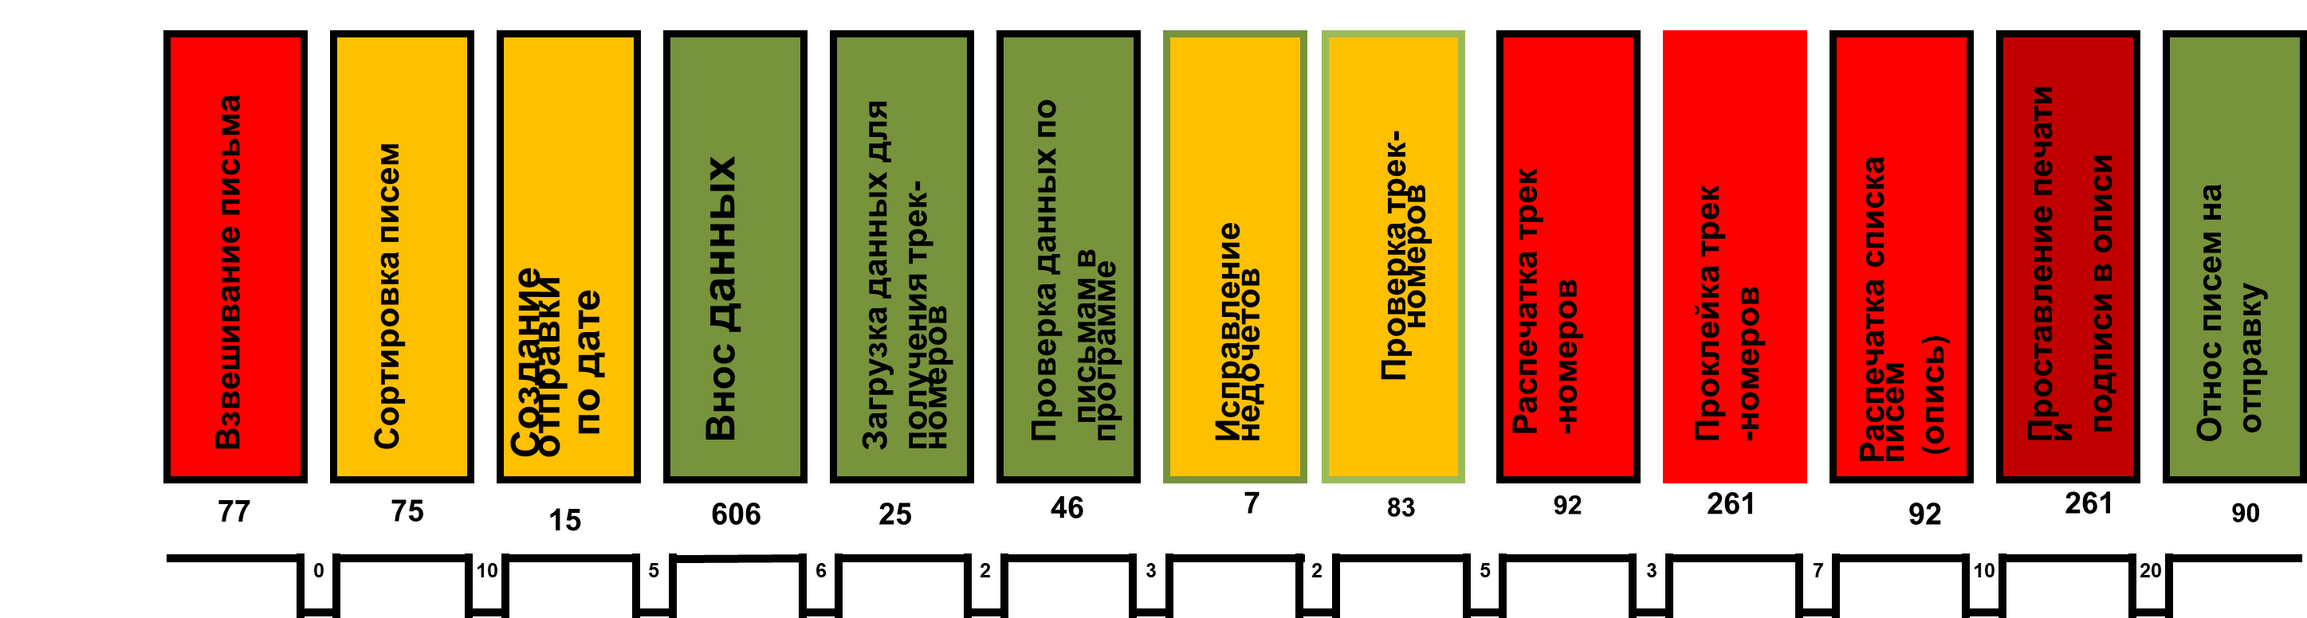
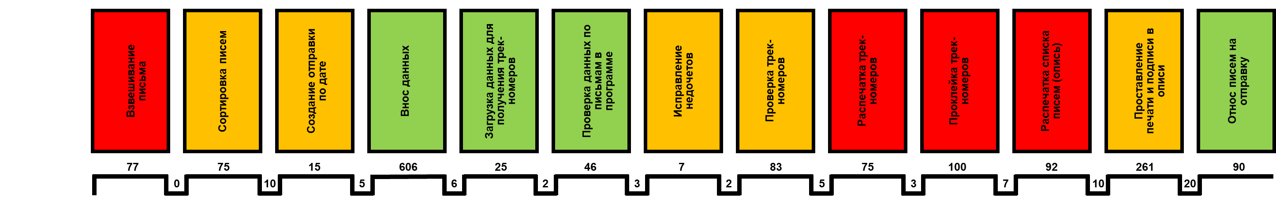
Неоптимизированный процесс отправки
оптимизированный процесс отправки

Slide 22
Разница между процессами
Операция | Было (сек) | Стало (сек) | Экономия (сек)
Распечатка трек-номеров | 92 | 75 | 17
Проклейка трек-номеров | 261 | 100 | 161

Slide 23
выводы
 | До | После
Время, потраченное на один документ, сек | 1803 | 1635
Доля потерь | 0,093% | 0
Производительность | 100% | 109,3%
Документов за одно и то же время | 15 | 16
Время такта, мин | 32 | 30
Показатель | Значение
Экономия времени на документ (сек) | 168
Экономия на 1 документе (руб) | 14,6
Экономия в день (руб, 50 документов) | 232,86
Экономия в месяц (руб) | 5144,8
Срок окупаемости (мес) | 1,9

Slide 24
Совокупный экономический эффект
11 939,4+5 144,8=17 084,2 руб. Экономии в месяц

